Slide 1



UBND QUẬN LONG BIÊN
TRƯỜNG MẦM NON PHÚC LỢI
BÀI GIẢNG
Làm quen văn học
Thơ: Tết là bạn nhỏ
Lứa tuổi: 24 - 36 tháng tuổi
Giáo viên: Nguyễn Thị Thảo

Slide 2

Một năm chỉ có một ngày
Họ hàng sum họp, mọi nhà đều vui !
Là ngày gì ?

Slide 3

Bài thơ: Tết là bạn nhỏ
Tác giả: Phan Trọng Bảo Viên

Slide 4

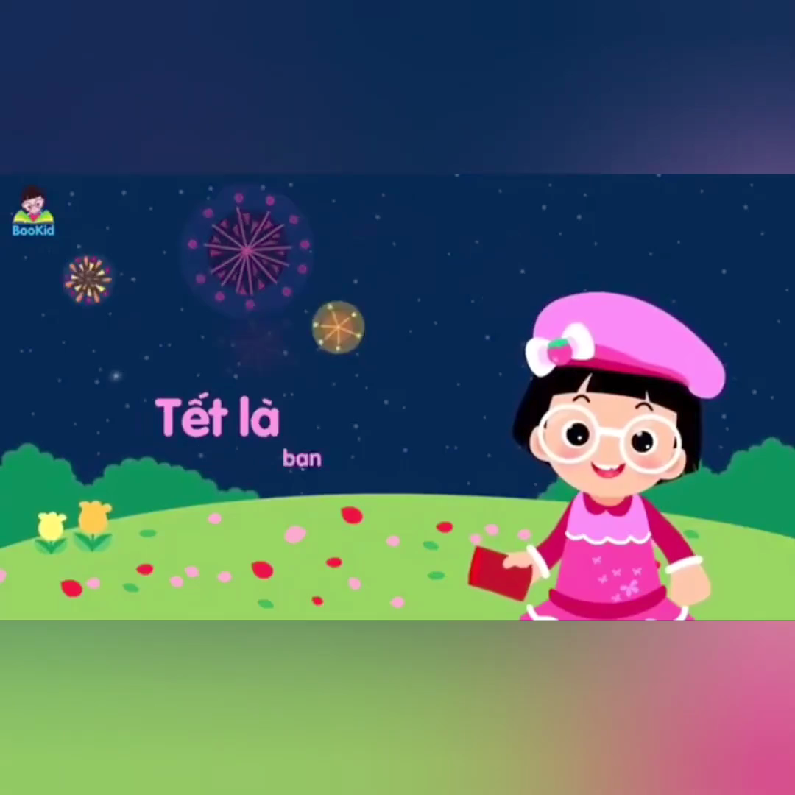

Slide 5

Cô vừa đọc cho các con nghe bài thơ gì?

Slide 6
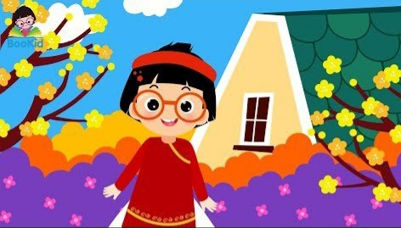
Tết là bạn nhỏ
Phan Trọng Bảo Viên

Slide 7
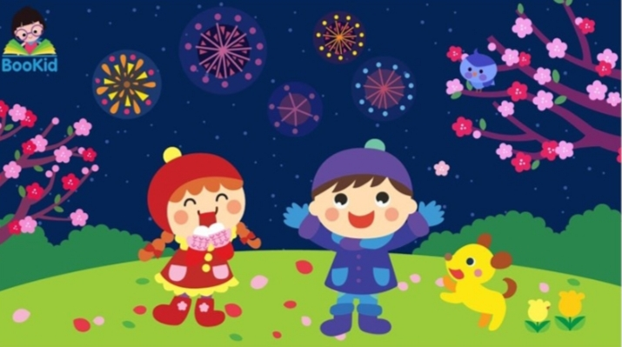

Slide 9

Bài thơ nói về điều gì?

Slide 10

Trong bài thơ nhắc đến ngày gì?

Slide 11
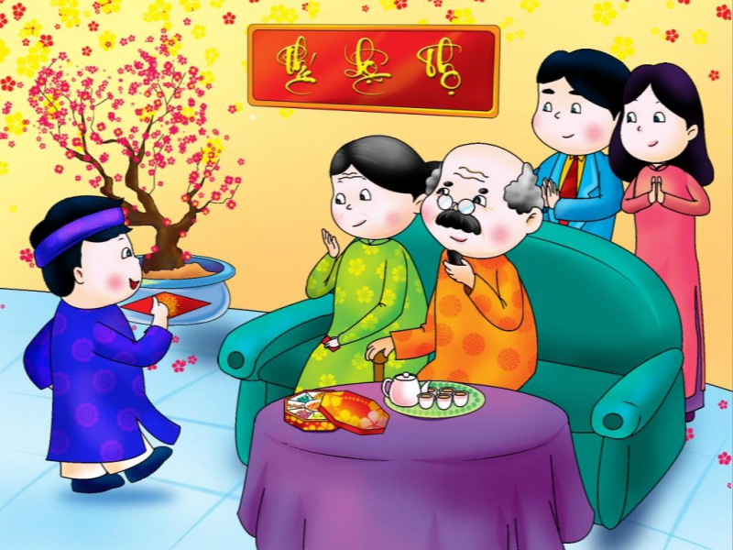
Ngày Tết

Slide 12
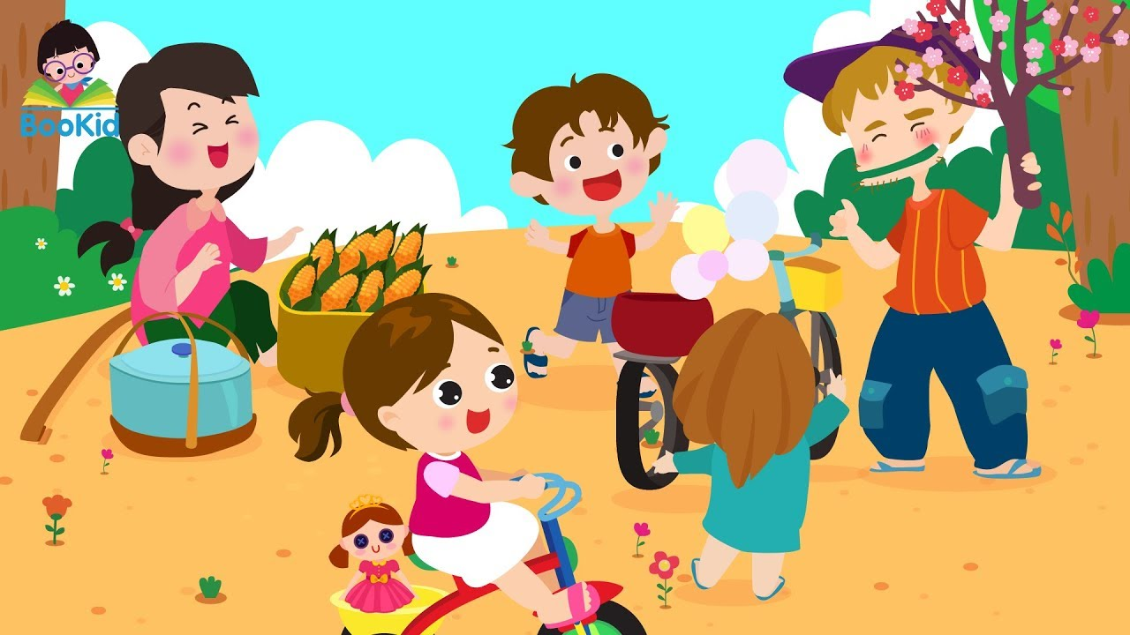
Như các bạn nhỏ

Slide 13

Các con cùng đọc với cô bài thơ nhé !

Slide 14
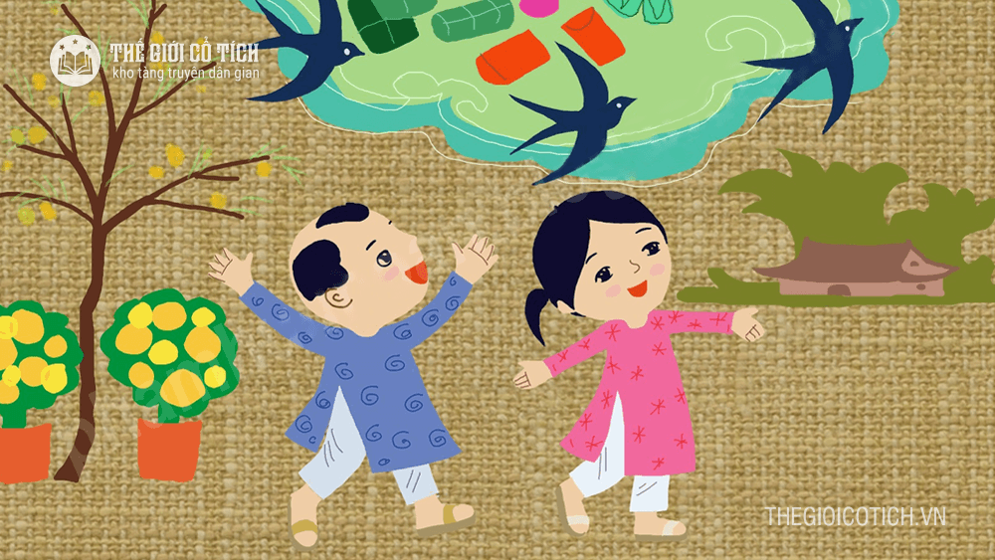
Bài thơ:Tết là bạn nhỏ
Tết cũng là bạn nhỏ
Nên thích đi la cà
Làm mọi người mong đợi
Nhanh chân nào Tết ơi!
Tác giả: Phan Trọng Bảo Viên.

Slide 15

Nghe hát: Sắp đến tết rồi
Nhạc sĩ: Hoàng Vân

Slide 16
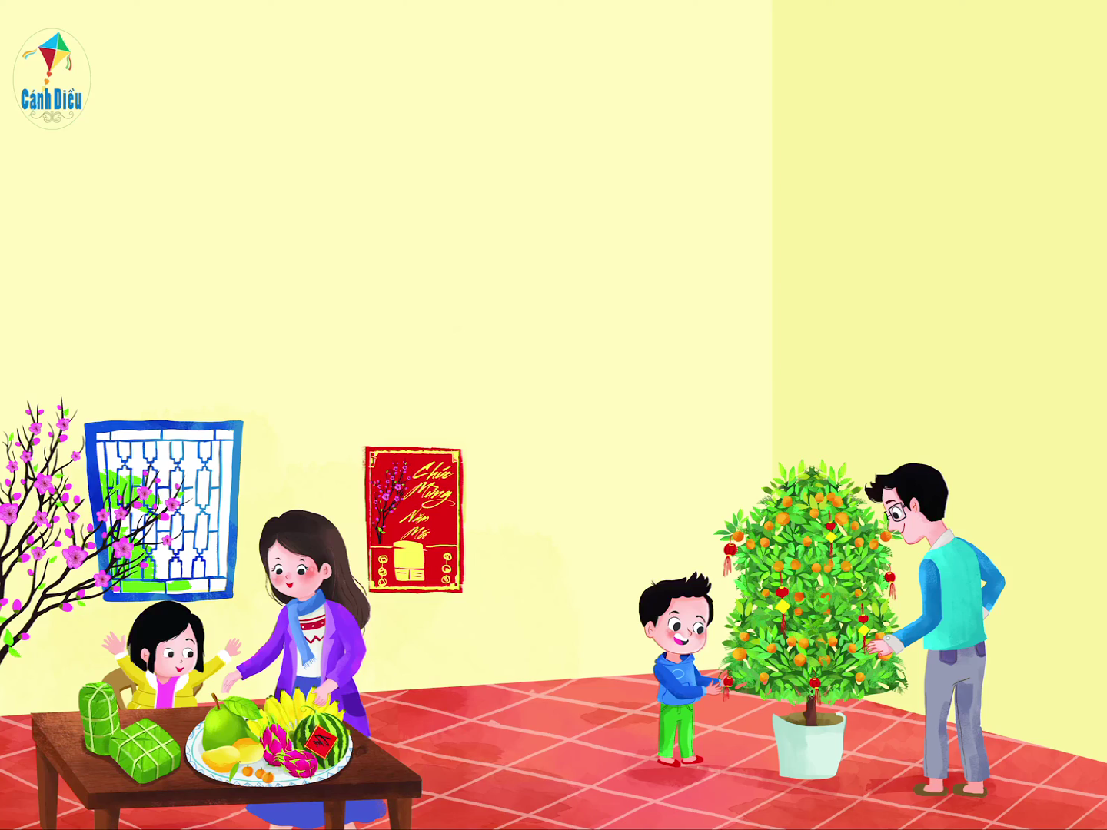

Slide 17

Xin chào và hẹn gặp lại !

